Slide 1
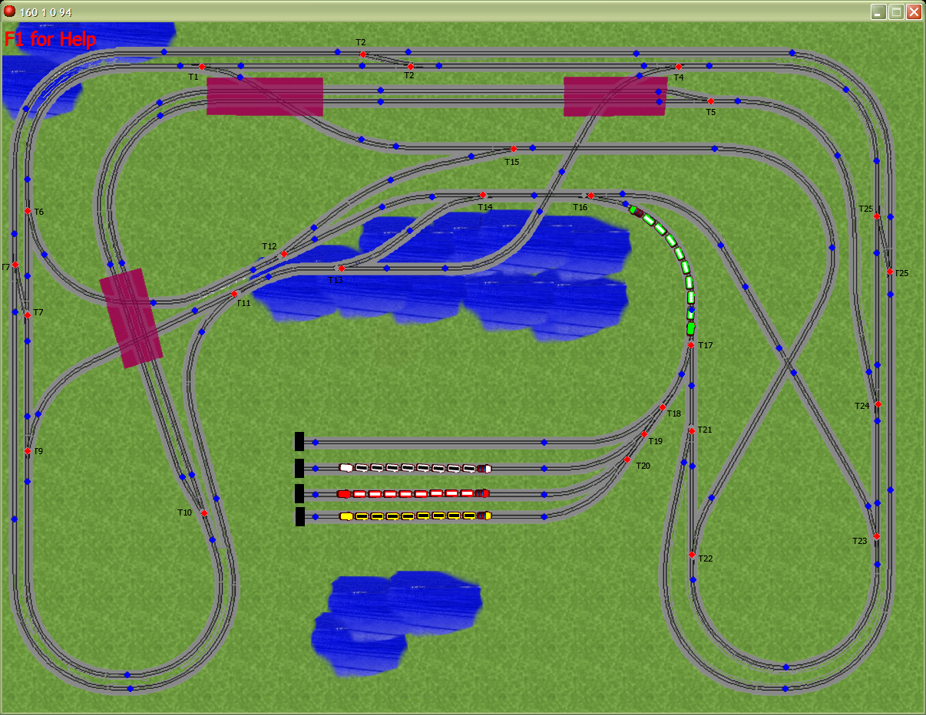
15
19
15
11
10
14
23
13
12
9
17
22
9
18
16
22
4
Turnout Numbers
3
5
2
8
21
1
20
6
7

Slide 2
81
85
87
65
41
66
72
49
50
54
82
88
51
83
86
67
52
42
97
68
53
55
84
69
70
57
43
75
71
58
56
44
98
80
59
61
76
60
62
45
99
100
73
77
74
36
238
47
46
101
90
94
102
89
95
78
79
37
92
35
25
103
91
104
93
38
Sensor Numbers
33
39
26
27
34
106
105
1
5
114
2
9
10
107
113
6
115
3
7
11
28
29
108
4
8
31
30
109
116
19
12
117
17
118
18

